Slide 1
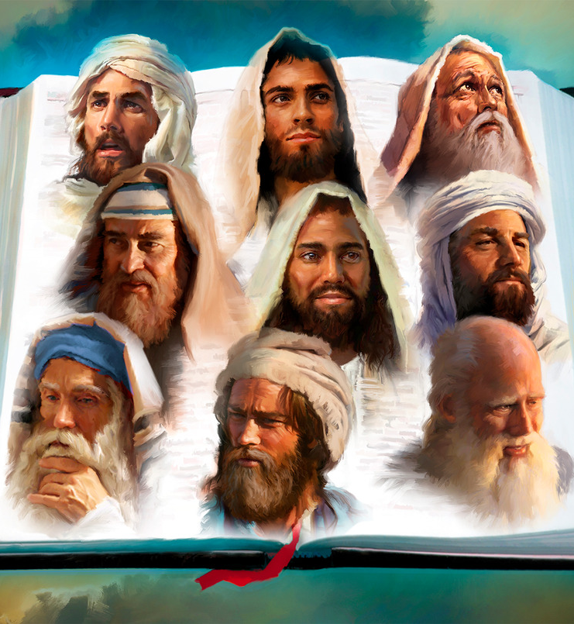
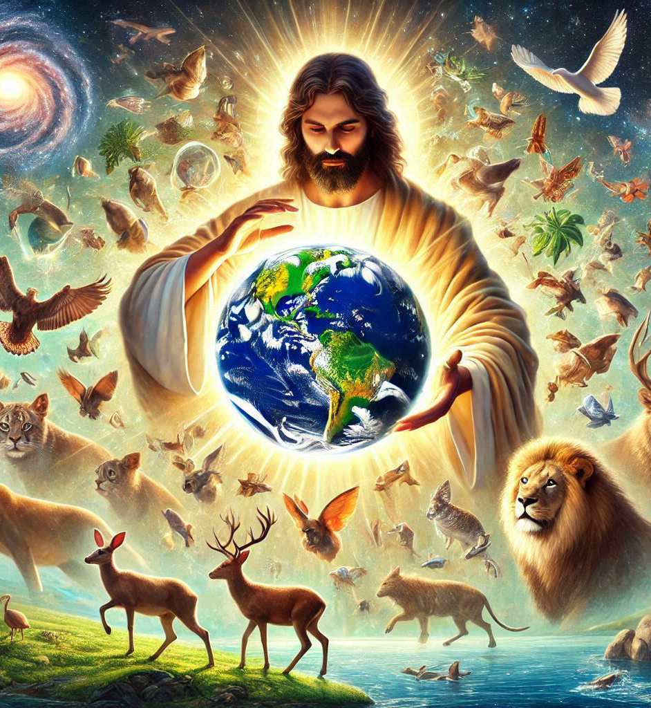
“神既在古时借着众先知多次多方地晓谕列祖，就在这末世，借着他儿子晓谕我们，又早已立他为承受万有的，也曾借着他创造诸世界。”
( 希伯来书 1:1-2 )

Slide 2

« 我又听见主的声音说：
“我可以差遣谁呢？
谁肯为我们去呢？”
我说：“我在这里，
请差遣我！” »
( 以赛亚书 6:8 )

Slide 3

« 约沙法站着说：
“犹大人
和耶路撒冷的居民哪，要听我说！
信耶和华你们的 神，就必立稳；
信他的先知，
就必亨通。” »
( 历代志下 20:20 )

Slide 4

“恩赐原有分别，圣灵却是一位。 职事也有分别，主却是一位。
功用也有分别， 神却是一位，在众人里面运行一切的事。”
( 哥林多前书 12:4-6 )

Slide 5

“耶稣基督的启示，就是 神赐给他，叫他将必要快成的事指示他的众仆人。他就差遣
使者晓谕他的仆人约翰。
约翰便将 神的道和耶稣基督的见证，凡自己所看见的都证明出来。”
(启示录 1:1-2)

Slide 6


“从前所写的圣经，都是为教训我们写的，叫我们因圣经所生的忍耐和安慰，可以得
着盼望。” (罗马书 15:4)

Slide 7







“他们遭遇这些事都要作为鉴戒，并且写在经上，正是警戒我们这末世的人。”
( 哥林多前书 10:11 )

Slide 8

“于是从摩西和众先知起，
凡经上所指着自己的话都给他们讲解明白了。”
( 路加福音 24:27 )

Slide 9
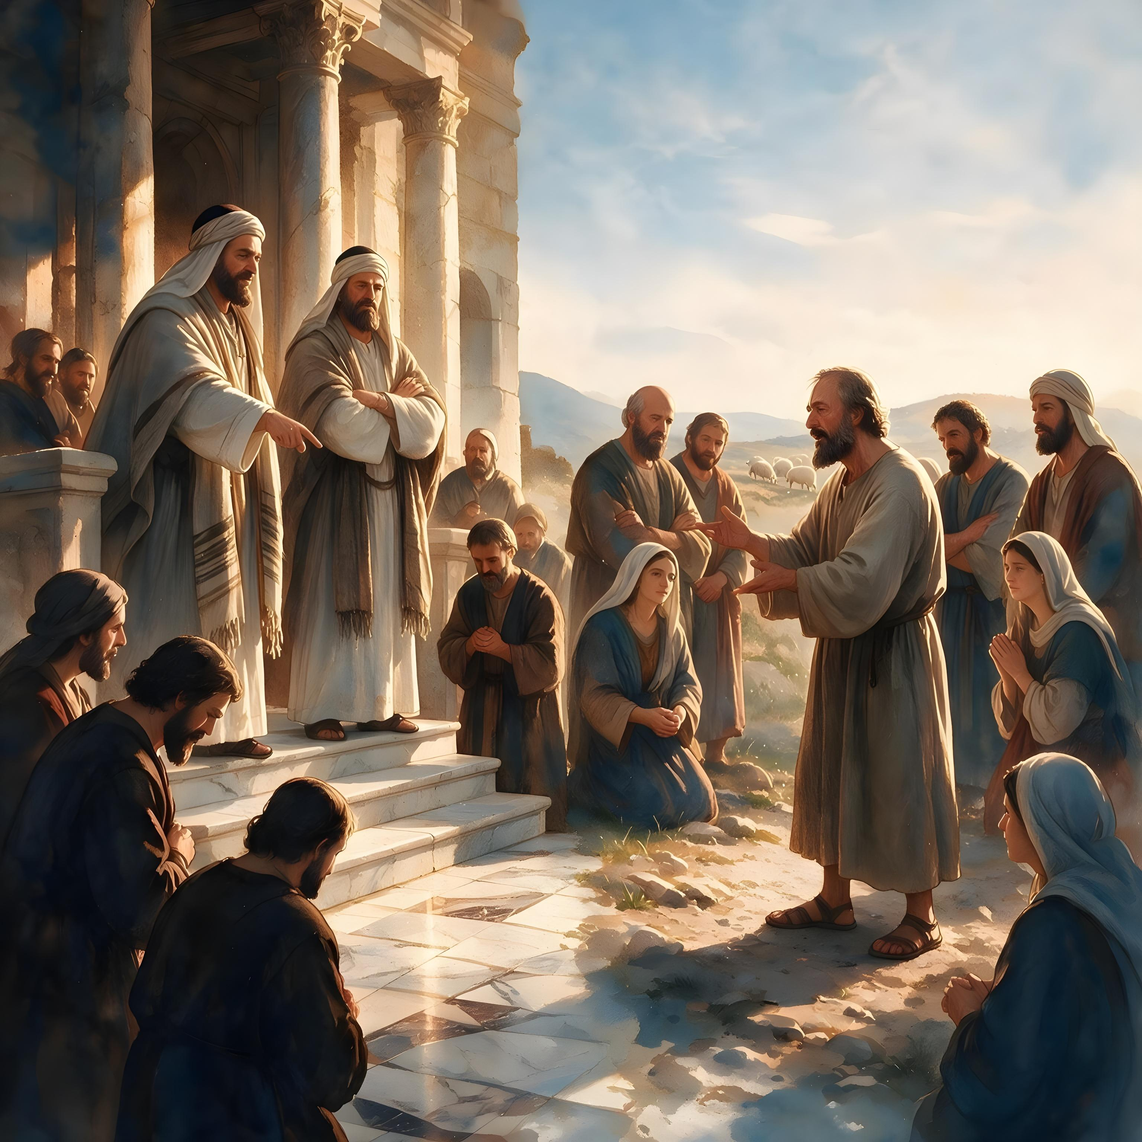

“亲爱的弟兄啊，一切的灵，你们不可都信，总要试验那些灵是出于神的不是，因为
世上有许多假先知已经出来了。”
( 约翰一书 4:1 )

Slide 10

“神的道是活泼的，是有功效的，比一切两刃的剑更快，甚至魂与灵、骨节与骨髓，
都能刺入、剖开，连心中的思念和主意都能辨明。”
( 希伯来书 4:12 )

Slide 11

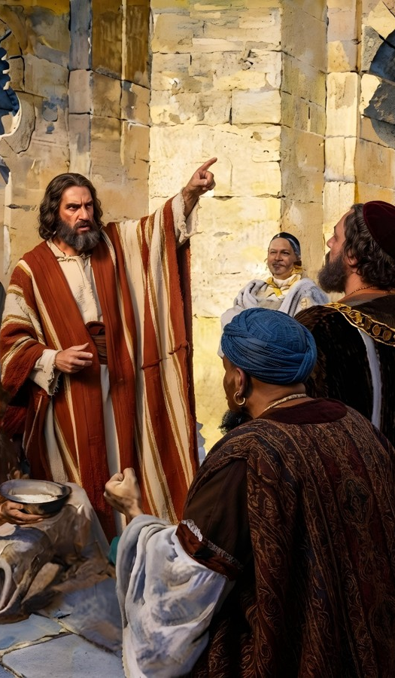
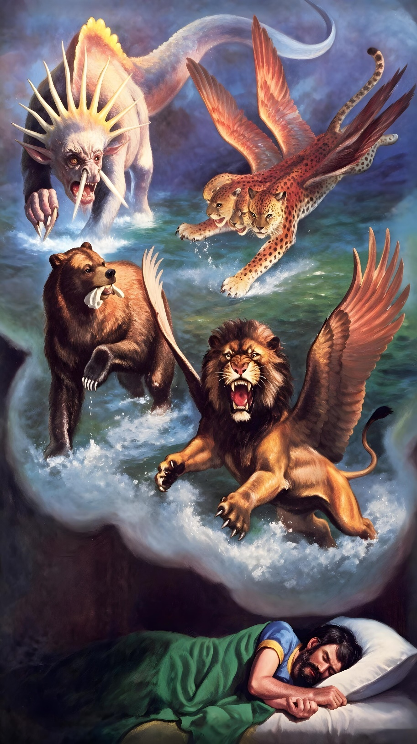
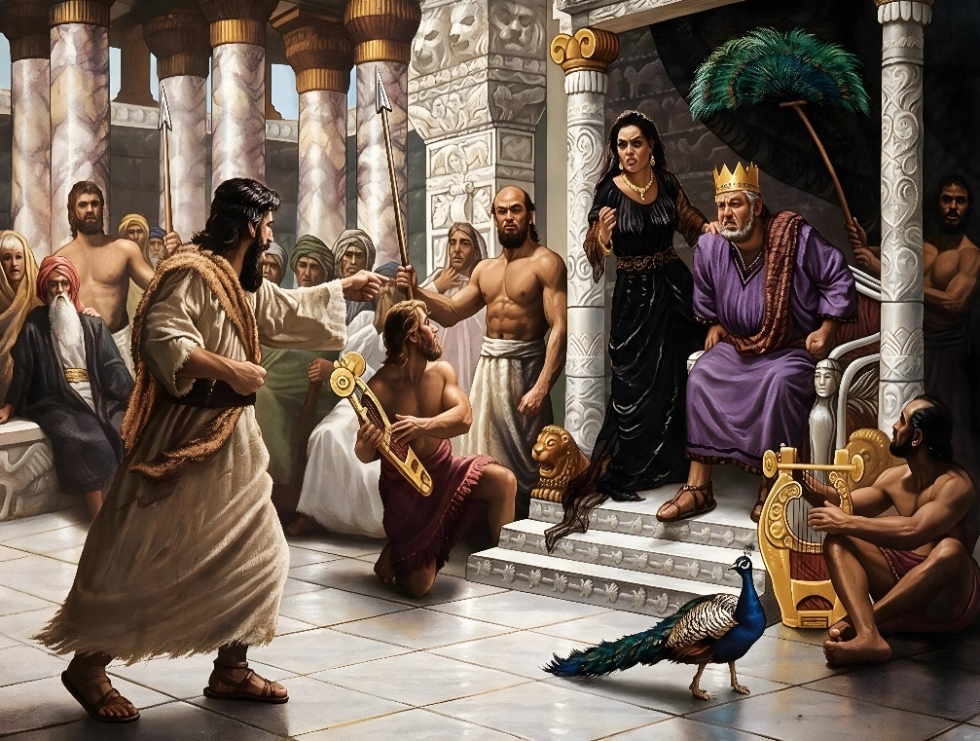
“主耶和华若不将奥秘指示他的仆人众先知，
就一无所行。”
( 阿摩司书 3:7 )

Slide 12

“以后，我要将我的灵浇灌凡有血气的。你们的儿女要说预言，你们的老年人要做异梦，少年人要见异像。
在那些日子，我要将我的灵浇灌我的仆人和使女”
( 约珥书 2:28-29 )

Slide 13

“圣经都是 神所默示的，
于教训、督责、
使人归正、
教导人学义都是有益的。”
( 提摩太后书 3:16-17 )

